Slide 1
INFORME FINAL HSE
2022

Slide 2
CUMPLIMIENTO A OBJETIVOS.
OBJETIVO | META | CUMPLIMIENTO
Mantener las tasas de accidentalidad en 0 derivados de todas las actividades desarrolladas por el laboratorio | 0 | No se cumple.
Año | Indice de frecuencia
2014 | 8,33
2015 | 0
2016 | 6,06
2017 | 3,94
2018 | 2,56
2019 | 0,67
2020 | 0,68
2021 | 0
2022 | 1,64
Año | Indice de severidad
2014 | 0
2015 | 0
2016 | 15,15
2017 | 13,15
2018 | 5,98
2019 | 0,67
2020 | 0,68
2021 | 0
2022 | 1,68
Año | Proporción de mortalidad
2014 | 0
2015 | 0
2016 | 0
2017 | 0
2018 | 0
2019 | 0
2020 | 0
2021 | 0
2022 | 0
Año | Cantidad
2018 | 3
2019 | 1
2020 | 2
2021 | 0
2022 | 2
Conclusion: Se laboran 575,581 HH, durante las cuales se conto con 1 evento que se reporta como doble accidente por estar inmerso 2 colaboradores, el índice de frecuencia que al inicio se reporta en 1,64 se reduce a 1 a cierre del período, lo anterior se define en que por cada 575,581 HHT se tiene un AT .

Slide 3
CUMPLIMIENTO A OBJETIVOS.
OBJETIVO | META | CUMPLIMIENTO
Mantener las tasas de enfermedad laboral derivada de la actividad en 0. | Garantizar el cumplimiento de los exámenes médicos, de ingreso, periódicos y de egreso del personal | OK
 | Enero | Febrero | Marzo | Abril | Mayo | Junio | Julio | Agosto | Septiembre | Octubre | Noviembre | Diciembre
# De casos nuevos y antiguos de enfermedad laboral en el periodo Z. | 0 | 0 | 0 | 0 | 0 | 0 | 0 | 0 | 0 | 0 | 0 | 0
# Promedio de trabajadores en el periodo Z. | 195 | 203 | 209 | 211 | 207 | 203 | 198 | 197 | 194 | 194 | 198 | 198
Valor | 0 | 0 | 0 | 0 | 0 | 0 | 0 | 0 | 0 | 0 | 0 | 0
CHEMILAB 2022 |  |  | ENF. COMUN
2022 | HHT | No. | Total | Días
 |  | personas | Eventos | incapacitantes
ENERO | 46.004 | 195 | 2 | 9
FEBRERO | 48.540 | 203 | 5 | 31
MARZO | 50.116 | 209 | 4 | 8
ABRIL | 50.658 | 211 | 2 | 54
MAYO | 49.670 | 207 | 3 | 13
JUNIO | 48.776 | 203 | 7 | 51
JULIO | 47.332 | 198 | 6 | 37
AGOSTO | 47.076 | 197 | 7 | 41
SEPTIEMBRE | 46.169 | 194 | 10 | 69
OCTUBRE | 46.228 | 194 | 6 | 51
NOVIEMBRE | 47.308 | 198 | 3 | 15
DICIEMBRE | 47.644 | 198 | 0 | 0
ACUMULADO AÑO | 575.521 | 2407 | 55

Slide 4
CUMPLIMIENTO A OBJETIVOS.
OBJETIVO | META | CUMPLIMIENTO
Garantizar el adecuado funcionamiento de la flota de transporte propia o en alquiler que brindan servicio a la organización | *Garantizar la formación en manejo defensivo del 100% del personal que conduzca dentro de a organización. *0 accidentes en la vía *Mantener el adecuado mantenimiento a la flota de la organización. | No cumplió.
ITEM | VALOR
Accidentes con perdida total | 0
Accidentes con perdida parcial | 1
Valor en SMLV | 1
Proporción de la mortalidad | 0
Accidentes incapacitantes | 0
Personal formado en MD | 43
Mantenimiento a vehículos propios. | 14
Conclusión: Se recomienda fortalecer el programa de mantenimiento vehicular en especial el camión GUQ 837 debido a la alta demanda, a su vez se debe realizar peritaje estructural y mecánico a la flota EON, que cumple 6 años en el 2023.
En cuanto a actores viales no se presentan siniestros y se fortalecerá en 4 actores (peatones, bici usuarios, motorizados, pasajeros .

Slide 5
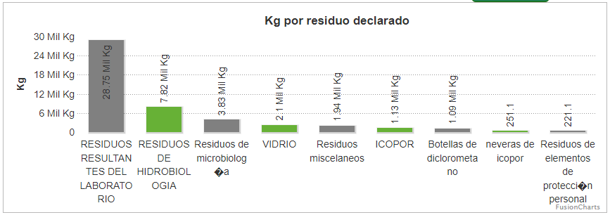
CUMPLIMIENTO A OBJETIVOS.
OBJETIVO | META | CUMPLIMIENTO
Controlar el consumo de los recursos naturales frente a los promedios definidos por habitante día para el periodo evaluado | *Disponer adecuadamente el 100% de los residuos generados del actividad clasificados. | Ok.
Kg generados | Kg dispuestos
51931 | 51931

Slide 6
CUMPLIMIENTO A OBJETIVOS.
OBJETIVO | META | CUMPLIMIENTO
Garantizar el cumplimiento a los requisitos legales aplicables a la organización. | Dar cumplimiento en un 95% a lo solicitado en el decreto. | Ok.
Conclusión: Se da cumplimiento a los requisitos legales aplicables en especial a la resolución 4272 de 2021, donde se formaron 5 coordinadores de trabajo seguro en alturas que dan alcance a lo requerido por min trabajo para trabajadores competentes.

Slide 7
LOGROS SIGNIFICATIVOS 2022.
Evaluación 92% 5 Ncm.
28 auditorias en campo 1 hallazgos menor de correctivo inmediato, (Cupiagua,Cusian,Floreña y PIAR).
Resalto y empresa guía para los 62 contratistas de la zona.
Ampliación del plan de trabajo a 4 centrales de 6 evaluaciones de seguimiento 0 hallazgos.
Transición exitosa, 12 evaluaciones 0 hallazgos y formación de 6 coordinadores de TSA.

Slide 8
COMPRTAMIENTO DEL GASTO.
Año | Valor aprobado | Valor ejecutado
2015 | 59,902.990 | 51,566,240
2016 | 65,890,500 | 60,851,667
2017 | 264,829,000 | 123,874,071
2018 | 343,581,188 | 309,257,812
2019 | 454,168,000 | 332,822,236
2020 | 390,636,400 | 323,064,936
2021 | 305,745,000 | 233,729,241
2022 | 391.769.606 | 447,300,000
Conclusión: Los incrementos al presupuesto se han dado acorde al crecimiento no solo en personal si no estructural pues se cuantificaban las adecuaciones locativas, también se mantiene el promedio de 2,306,000 por persona de inversión.

Slide 9
OBJETIVOS Y METAS 2023.
Objetivo | Área
Reducir la tasa de accidentalidad en un 50% frente al año 2022 dentro de la organización y mantenerse por debajo de los indicadores de siniestralidad de orden nacional.
Mantener las tasas de enfermedad laboral derivada de la actividad en 0.
Garantizar el adecuado funcionamiento de la flota de transporte propia y en alquiler que brindan servicio a la organización dentro del marco de monitoreos ambientales.
Garantizar el adecuado seguimiento al consumo de los recursos agua y energía reduciendo en un 5% el consumo de energía y el 2% de consumo de agua, manteniendo el control frente a la generación de residuos peligrosos.
Monitorear y dar cumplimiento a los diferentes requisitos legales aplicables a la actividad de la organización.

